Slide 1
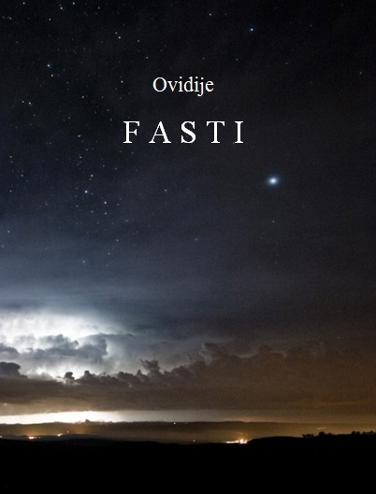

Slide 2
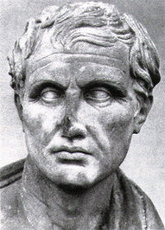
Publije Ovidije Nazon Rođen u Sulmu (današnja Sulmona) 20.marta 43. god stare ere Umro u Tomiju (današnja Konstanca u Rumuniji, 17. ili 18. godine nove ere

Slide 3
Zašto baš “Fasti”? Prvenstveno zbog astronomskih znanja u kulturi antičkog Rima: Ovidije daje preko 40 datuma različitih praznika, vezanih za astronomske događaje Delo do sada nije prevedeno na Srpski jezik Zahteva interdisciplinarni pristup: u njemu je mnogo mitologije, istorije, astronomije...

Slide 4
Zašto smo ga preveli? Delo je prevedeno na mnoge jezike, tako da svaki obrazovan čovek danas može da ga pročita Čitajući na stranom jeziku, tekst je razumljiv čitaocu ali on nema SLOBODAN PROTOK ASOCIJACIJA, kao ni pun emotivni odgovor na tekst, čime je dublje razumevanje i istraživanje značajno otežano Preveli smo ga sa Engleskog jezika, koristeći prevod Džemsa Džordža Frejzera, uz kontrolu latinskog prepisa iz 10. veka Imali smo u vidu aktuelnost “kalendarskog pitanja”

Slide 5
Ovidijeve kalendarske odrednice: Prvi pokušaj provere tačnosti Ovidijevih kalendarskih odrednica načinio je još u 19. veku Kristijan Ludvig Ideler, nemački matematičar, astronom i hronologista. Danas postoje moćni astronomski softveri (RedShift 7, PLSV – Planetary, stellar and lunar visibility), pa je lakše proveriti Ovidijeve navode. Nekoliko savremenih astronoma se poduhvatilo tog posla, na primer: Metju Robinson, (Ovid, Fasti and the Stars, Bulletin of the Institute of Classical Studies©, vol. 50 (2007), pa se ispostavlja da broj Ovidijevih grešaka i nije tako veliki i da su ih pravili i drugi antički pisci (Plinije, Kolumela)

Slide 6
Imamo li uopšte pravo na naučnu strogost po ovom pitanju? I danas, veoma je teško napraviti proračune tačnih datuma helijakalnih i akronihalnih izlazaka i zalazaka zvezda: astronomi (uključujući i autore astronomskih softvera) upozoravaju da se mogu izračunati samo PRIBLIŽNI datumi, zbog mnoštva varijabli. Pesnik je živeo i radio u vreme “uhodavanja” Cezarovog (Julijanskog) kalendara, koji je zapravo baziran na astronomskim znanjima drevne Aleksandrije i tamošnjeg astronoma Sozigena Pokušao je da svojim čitaocima približi istoriju rimskog kalendarstva, od prvog (Romulovog) kalendara, preko reforme Nume Pompilija, decemvirske reforme i (na kraju) Cezarove reforme Antički kalendari su često u čvrstoj vezi i sa astrologijom, a kroz delo provejava izrazito ambivalentan stav rimskih vladara prema predviđanju budućnosti pomoću zvezda, što pesniku nameće oprez...

Slide 7
Ni jedna kalendarska reforma ne protiče bezbolno... Veza kalendara sa religijom: kako objasniti građanstvu zašto Janus predsedava početkom godine i onda kada je ona počinjala u martu i onda kada ona počinje u januaru? Pesnik priziva Janusa da to “lično” objasni, u svojoj prvoj knjizi, posvećenoj mesecu januaru. To je jedino božanstvo od koga se traže objašnjenja kalendara, od svih ostalih, koja Ovidije priziva, traži se samo objašnjenje porekla imena meseci...

Slide 8
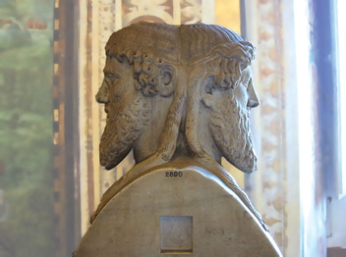
Da li je Janus božanstvo u čijoj je kompetenciji kalendar?

Slide 9
Lica: ISTOK I ZAPAD Janus kao KREATOR ŠTAP “oko koga se okreću tihe zvezde” KLJUČ – za NEBESKU KAPIJU JANUS, januar i SATURN - 1. januara 12. god. p.n.e. 13. januara 11. god. p.n.e. 26. januara 10. god. p.n.e.

Slide 10
Poreklo Janusovog imena: antički autori su to ime doveli u vezu sa formom “Dianus” (dvostruki Janus), koja proističe iz njegove titule Geminus (“blizanački”), dovodeći ga tako u vezu sa blizancima, Apolonom (koji je božanstvo Sunca) i Dijanom (koja je boginja Meseca). Oba nebeska tela su u tesnoj vezi sa kalendarima i merenjem vremena

Slide 11
Amable Audin, francuski arheolog i direktor Muzeja u Lionu je još 1956. godine istakao hipotezu da predstava Janusa potiče od dva (blizanačka) stuba ispred vavilonskih hramova, koji su služili za utvrđivanje datuma letnjeg i zimskog solsticija. Ovidije jasno kaže, govoreći “kroz usta” Janusa, u svojoj prvoj knjizi: “Feb i godina imaju isti početak...” A taj početak je upravo zimski solsticij, kratkodnevica...

Slide 12
Da li ste znali da postoje i predstave Janusa sa četiri glave?
„...kada naprave Janusa sa četiri lica i zovu ga „dvostruki Janus“, to se interpretira kao veza sa četiri strane sveta, kao da svet gleda na sve izvan sebe poput Janusa, koji gleda sa svoja četiri lica. Tako, ako je Janus isto što i svet i ako se svet sastoji iz četiri dela, onda je predstava Janusa sa dva lica – lažna. Ili, ako se procenjuje činjenicom da se izraz „istok i zapad“ shvata kao „ceo svet“, da li treba da shvatimo da uključivanje druge dijade „sever i jug“ čini ovaj svet dvostrukim, na isti način na koji je Janus sa četiri lica nazvan „dvostrukim Janusom“...“
Sveti Augustin: “De civitate Dei”, (VII, 8)

Slide 13
Kolikogod Sveti Augustin, kao hrišćanin, kritikuje rimski politeizam, on dovodi Janusa u vezu sa “četiri strane sveta”, a upravo te četiri strane sveta predstavljaju jedan astronomski koncept, vezan jedino i isključivo sa posmatranjem neba i nebeskih tela... I nije samo to: četvoroglavi Janus se nalazi na mostu Fabricio, koji postoji i danas, a sagrađen je 62.godine stare ere. A upravo taj most je postavljen na astronomski značajnom pravcu: pravcu izlaska Sunca na dugodnevicu i njegovog zalaska na kratkodnevicu (provereno pomoću astronomskog softvera RedShift 7, za vreme u kom je most sagrađen)

Slide 14
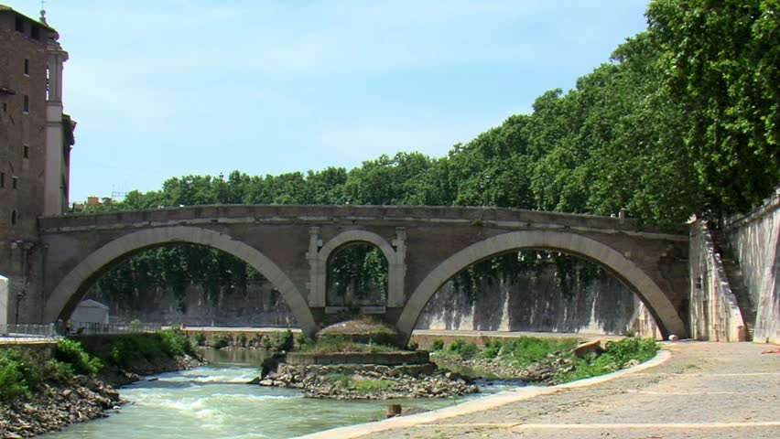
Most Fabricio (povezuje ostrvo na Tibru sa Marsovim poljem)

Slide 15
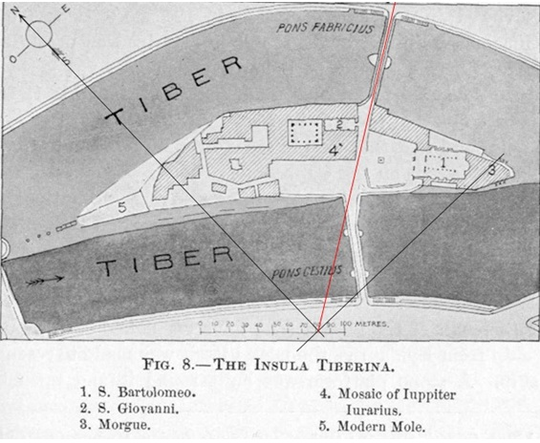
Prema astronomskim proračunima, u Rimu Sunce je 62. godine stare ere izlazilo na azm: 56º 00' 44'' (u uslovima ravnog horizonta, korigovano za refrakciju). Upravo to je pravac pružanja mosta Fabricio, koji čuva četvoroglavi Janus: Ovidije, u svom delu Fasti, pominje i most i ostrvo na koje vodi, na kome se nalaze hramovi Jupitera i Eskulapa, “moćnog dede i unuka, zajedno...”

Slide 16
To je samo deo onoga zbog čega je ovo Ovidijevo delo bilo nama interesantno. Na primer, prošle godine, kada smo prevodili ovu knjigu, rimski praznik FERALIA, posvećen mrtvima, bio je u isti dan (21.februara, naravno, po julijanskom kalendaru) kao i naše ZADUŠNICE. Vuna i koža su bili materijali posvećeni mrtvima, isto je i u narodnoj religiji Srba Beli glog (Crataegus alba) je za Rimljane bio kultna biljka, sličan značaj ima i u narodnoj religiji Srba.

Slide 17
Svaki Ovidijev stih nekuda vodi slobodne asocijacije čitaoca, čak i kada pesnik pravi greške po pitanju izlazaka i zalazaka nekih zvezda povezujući ih sa određenim datumima. Te greške su posledica činjenice da je Ovidije bio pesnik a ne astronom, kao i činjenice da je bio prisiljen da dobar deo ovog svog dela piše u progonstvu, gde mu nisu bile dostupne ni biblioteke niti kontakti sa rimskim zvezdoznancima. Knjiga je već u prodaji u većim knjižarama u Srbiji.

